Slide 1
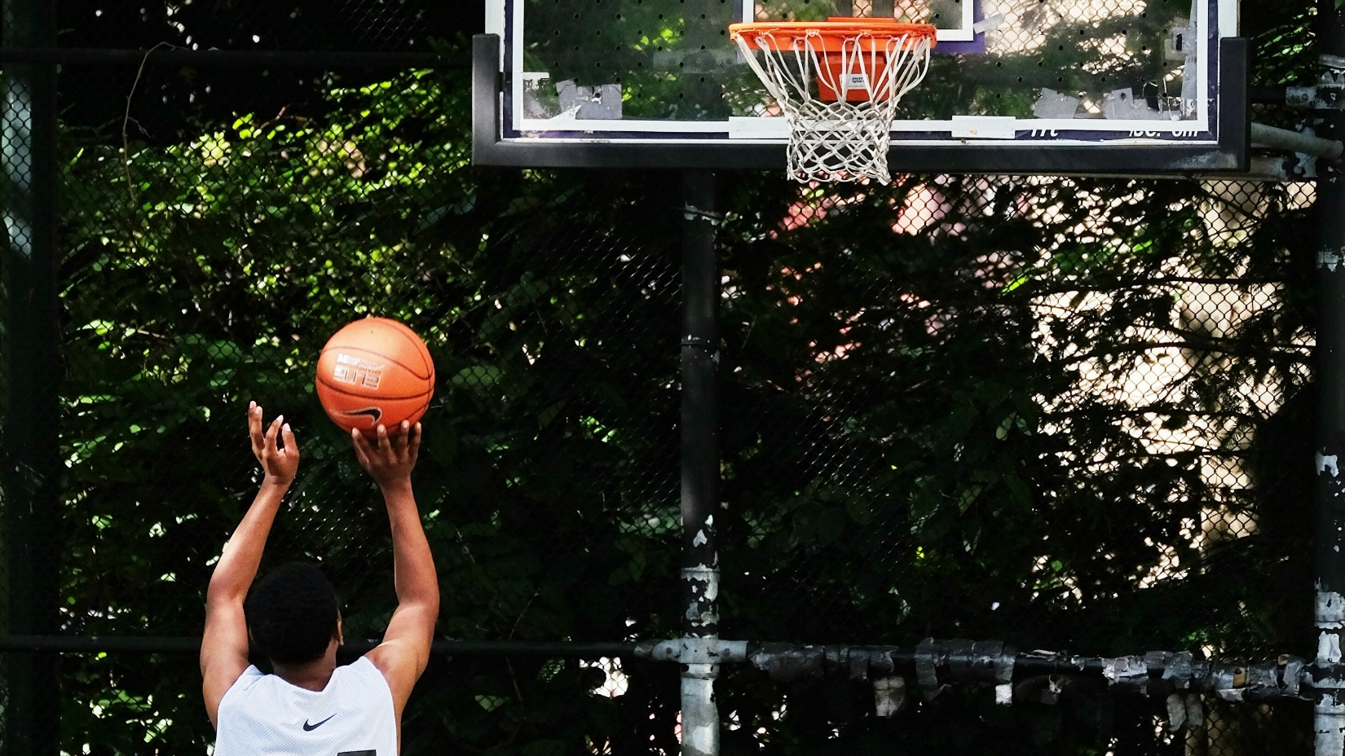
Баскетбол.
Совершенствование техники ловли
и передачи мяча
Учитель физической культуры
Кукушкин А.С
МАОУ СОШ №102

Slide 2

Ловля и передача мяча являются основой взаимодействия игроков
в команде и обеспечивают непрерывность игровых действий.
Цель изучения ловли и передачи мяча — сформировать устойчивые навыки владения мячом, необходимые для успешного взаимодействия в игровой деятельности

Slide 3
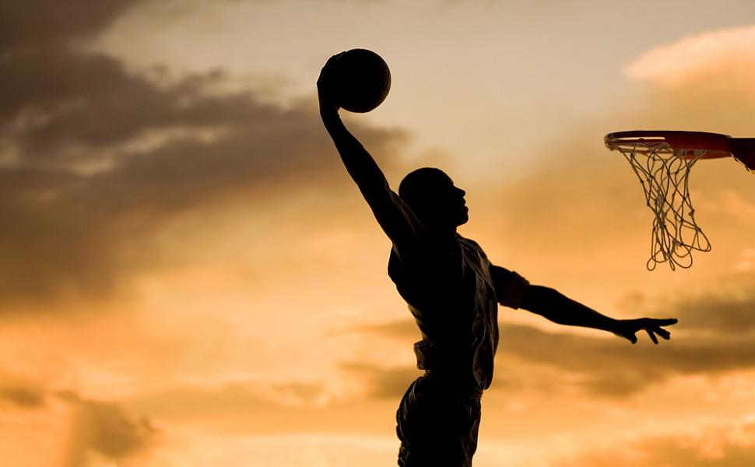
Ловля мяча обеспечивает сохранение владения мячом.
От качества ловли зависит возможность продолжения атаки и выполнение последующих игровых действий.
Перед ловлей игрок:
- занимает устойчивую стойку
- вытягивает руки навстречу мячу
- концентрирует внимание на полёте мяча
PRODUCT VIE

Slide 4
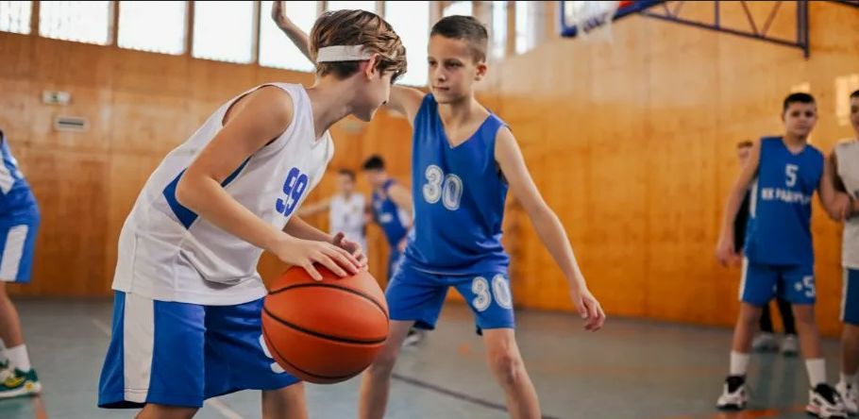
Работа рук при ловле
Мяч принимается пальцами, руки при этом слегка сгибаются в локтях для смягчения удара и надёжного контроля мяча.

Slide 5
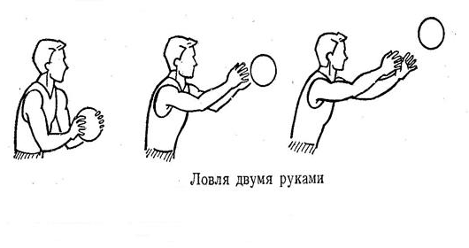
Ловля мяча двумя руками
Ловля двумя руками — основной и наиболее надёжный способ приёма мяча, применяемый в большинстве игровых ситуаций.

Slide 6
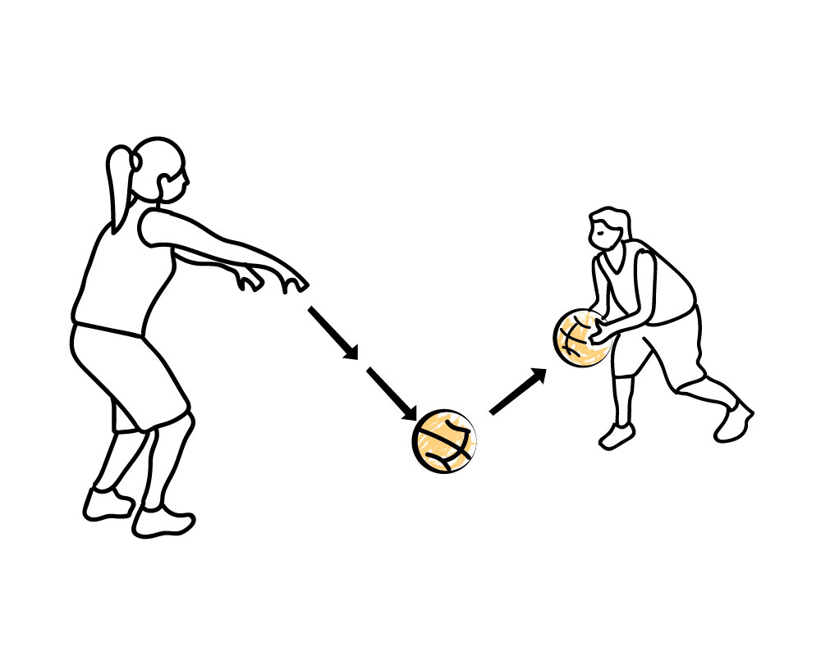
Ловля мяча после отскока
Ловля мяча после отскока применяется при низких передачах и в условиях плотной защиты соперника.

Slide 7
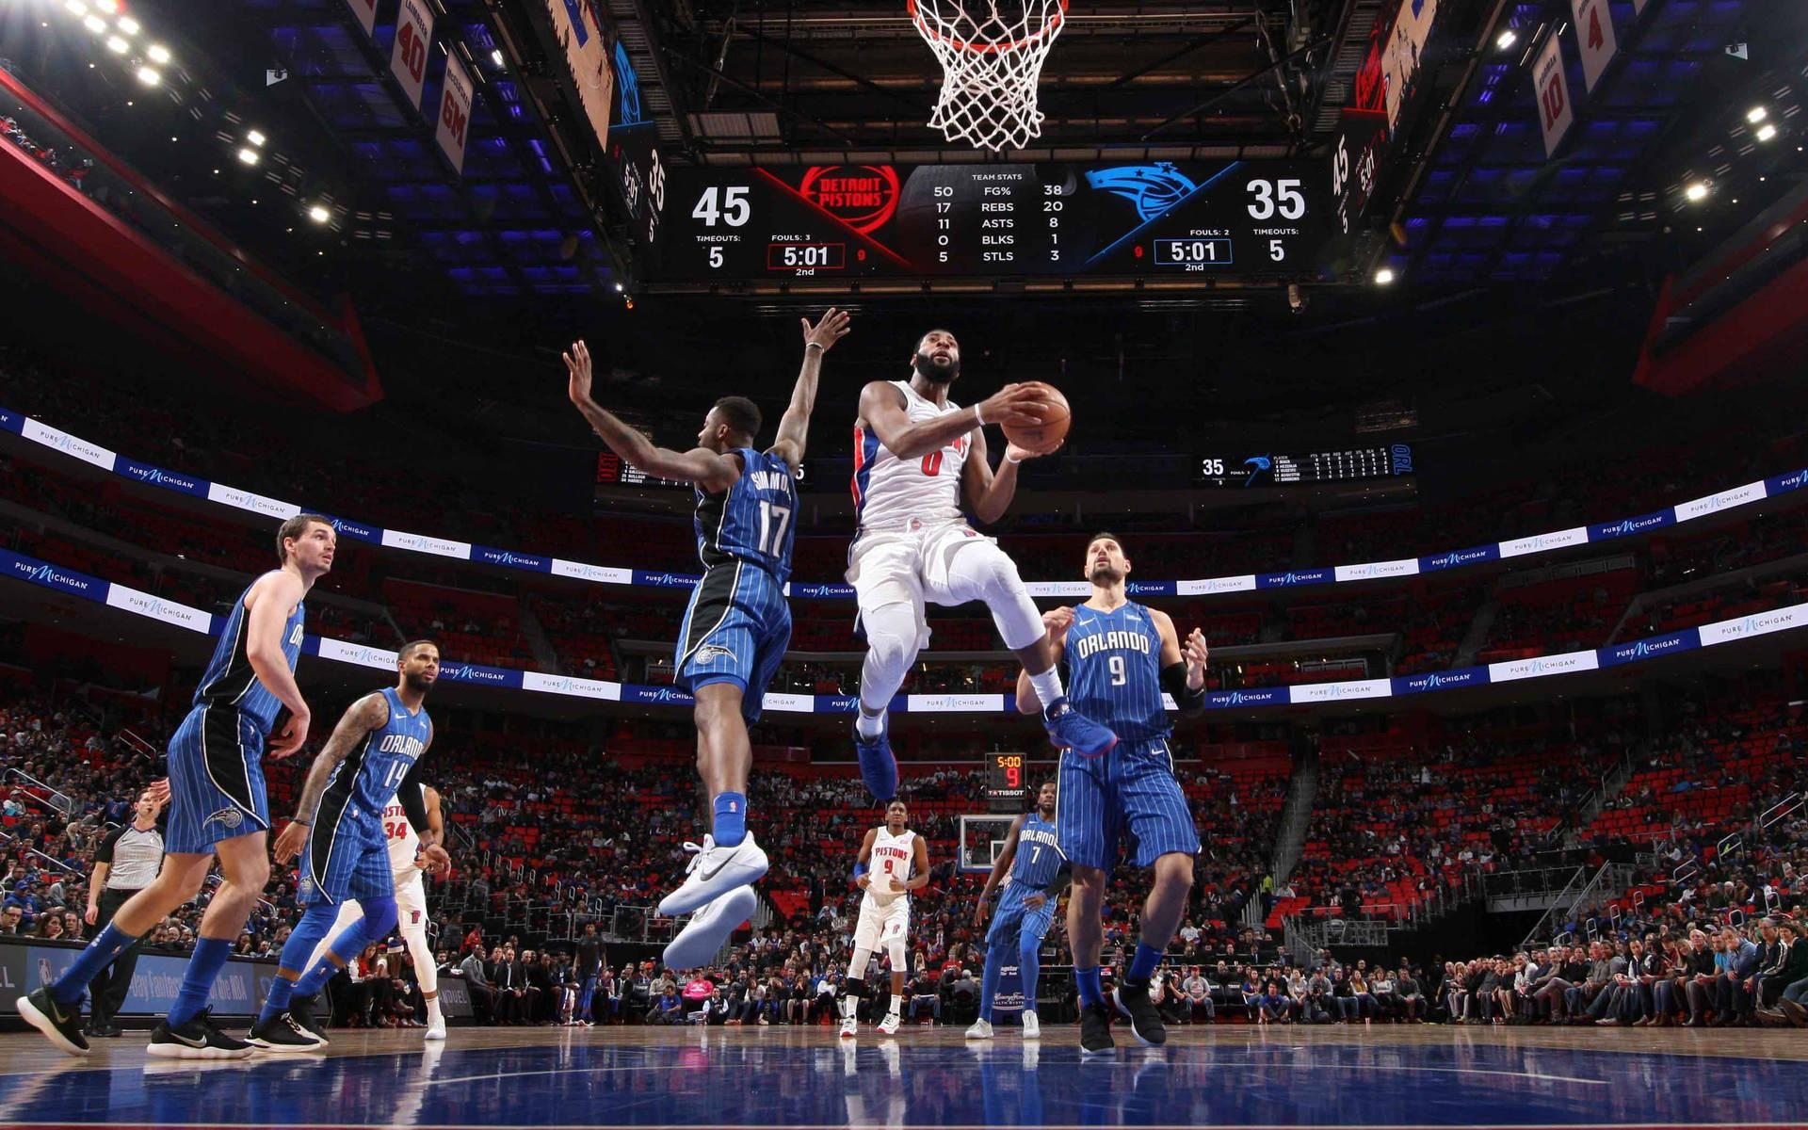
Передача мяча — это целенаправленное действие, направленное на передачу мяча партнёру для продолжения атаки

Slide 8
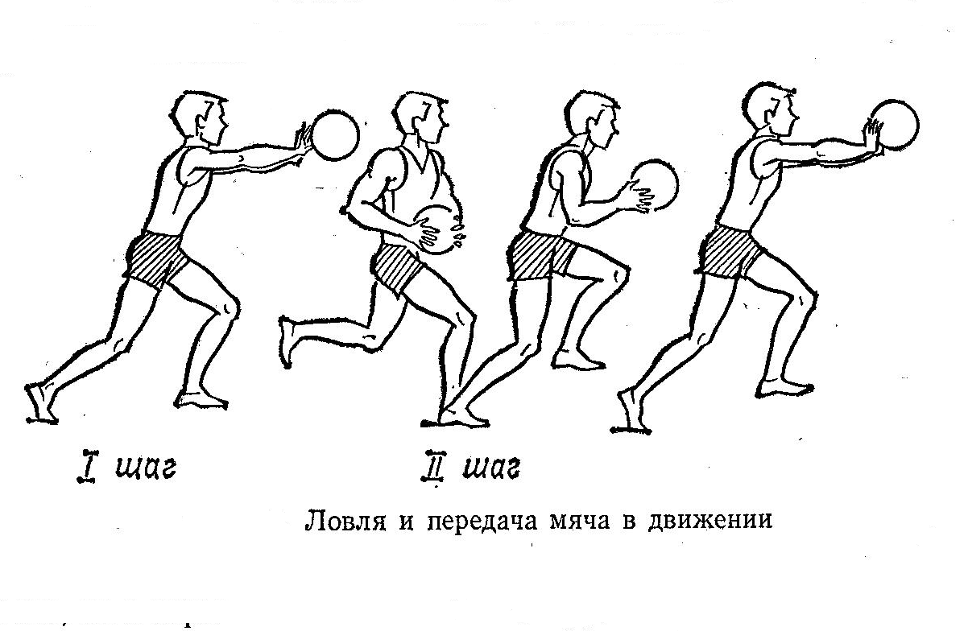
Ловля мяча в движении
При ловле мяча в движении важно сохранять равновесие и быть готовым сразу выполнить следующее игровое действие.

Slide 9
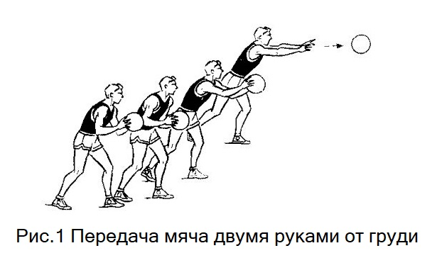
Передача от груди является самым распространённым способом передачи, отличающимся точностью и быстротой выполнения.
Передача выполняется за счёт выпрямления рук и активной работы кистей, которые завершают движение и направляют мяч точно партнёру.

Slide 10
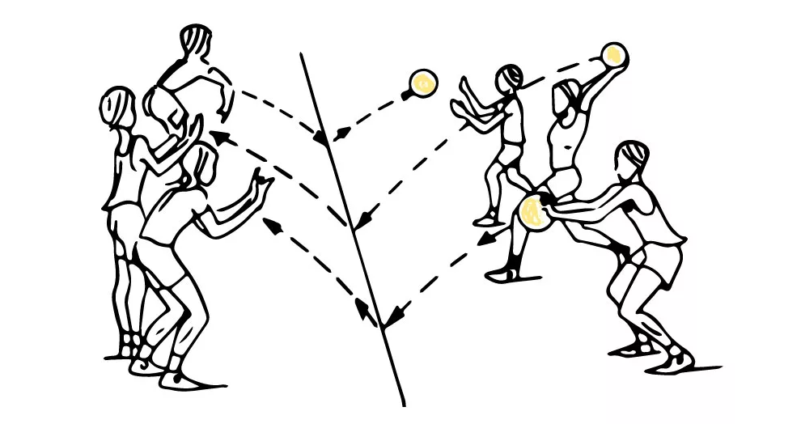
Передача мяча с отскоком от пола
Передача с отскоком применяется для обхода защитника.
Мяч направляется в пол на две трети расстояния до партнёра.

Slide 11
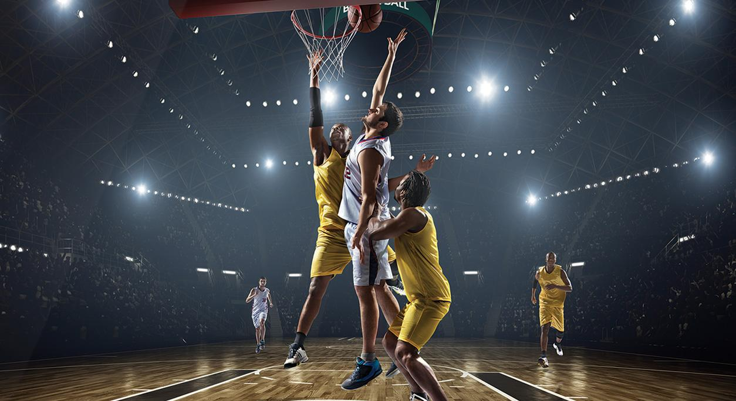
Передача мяча в движении
Передача мяча в движении требует согласованности действий игроков и зрительного контакта с партнёром.
Выбор способа передачи зависит от игровой ситуации, расположения партнёров и действий соперника.

Slide 12
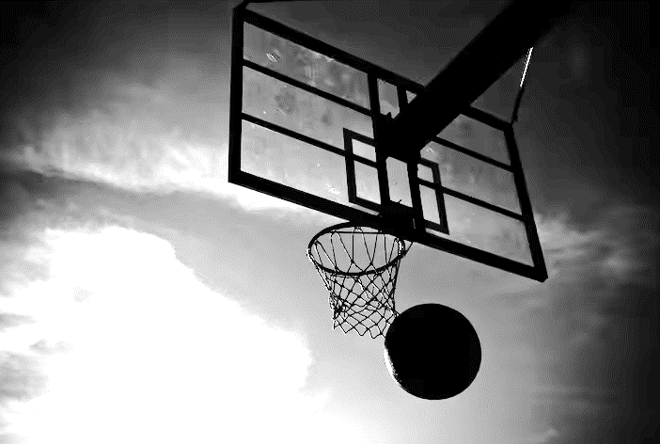
К типичным ошибкам относятся:
жёсткая ловля мяча, неточная передача, отсутствие подготовки к приёму мяча.

Slide 13
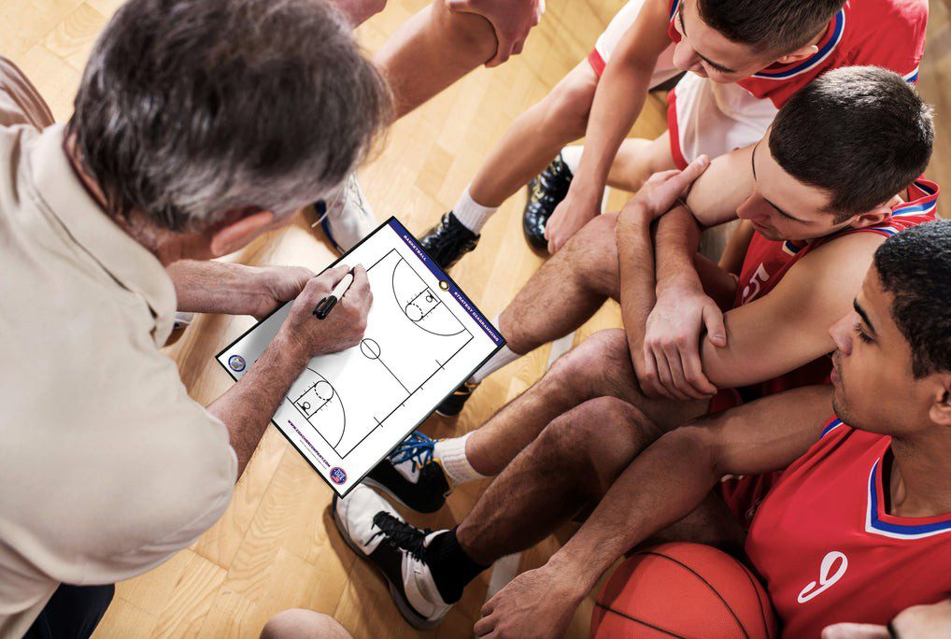
Исправление ошибок достигается показом правильной техники, выполнением упражнений в парах и постепенным усложнением заданий.

Slide 14
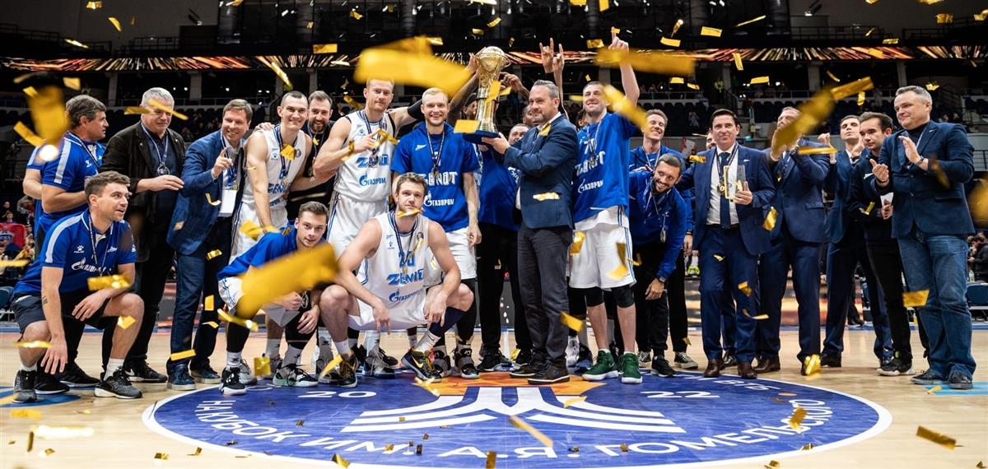
Уверенная ловля и точная передача мяча являются основой командной игры и необходимым условием успешных игровых действий.

